Slide 1
Sensual University
semi project
감각적인조
: 이경석 김용민 전인찬 김하늘 최윤서

Slide 2
목차
01
02
03
04
05
06
07
구성원 소개
개발 배경
구현 목표
프로젝트 산출물
개발환경
스토리 보드
시연

Slide 3





01
구성원 소개
감각적인조
팀명은 저희 팀원들의 공통점인 MBTI 현실주의 ‘S’ 여서 감각적인조로 지었습니다
이경석
김용민
전인찬
김하늘
최윤서

Slide 4
02
개발 배경
학적 관리 사이트
공감되는 주제
아쉬운 기능
1. 다양한 브라우저에서 사용불가
1. 부족한 소통 공간
2. 노후화 된 사이트
2. 어설픈 UI

Slide 5

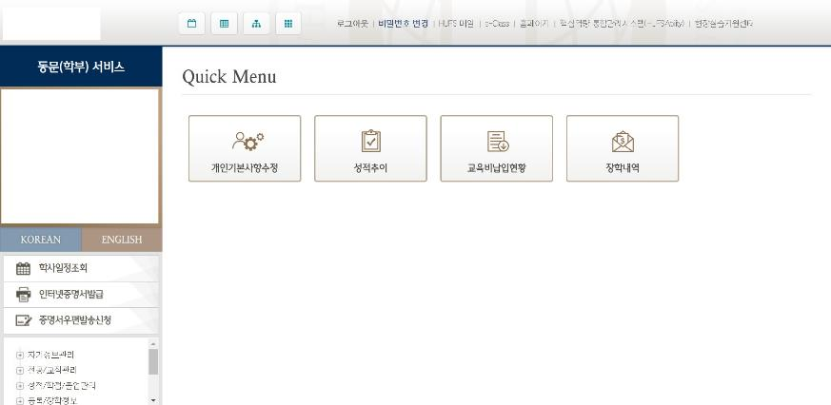
03
구현 목표
기존 학적사이트의 기본 기능

Slide 6
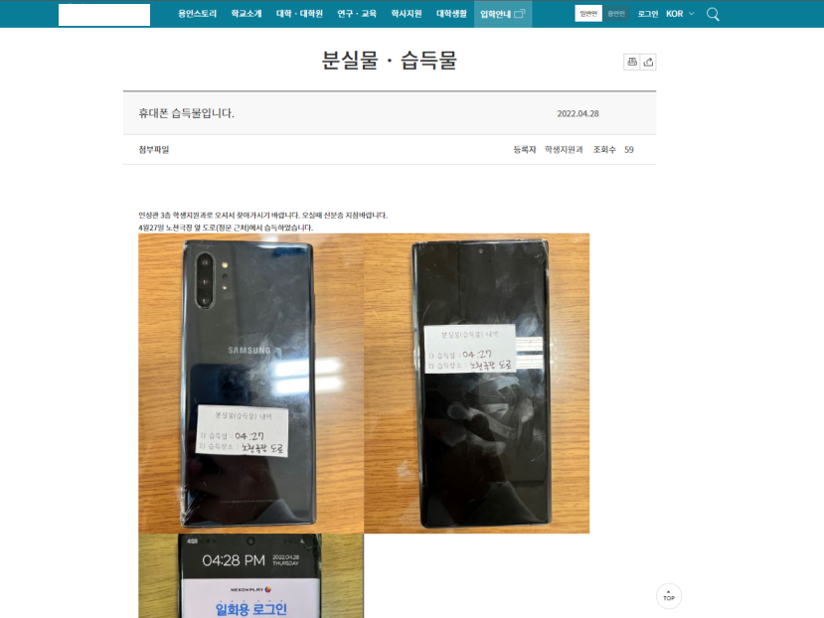
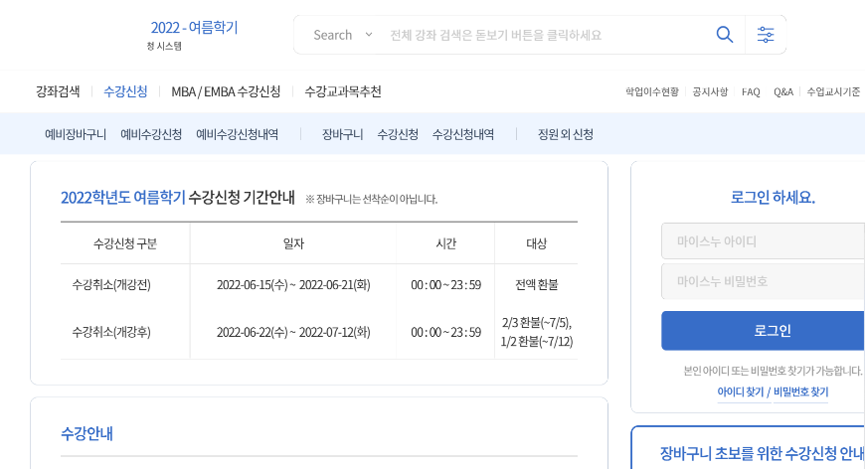
03
구현 목표
분실물 찾기 게시판
수강신청 기능

Slide 7
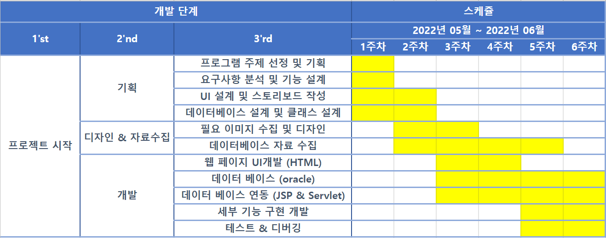
04
프로젝트 산출물 - 프로젝트 일정

Slide 8
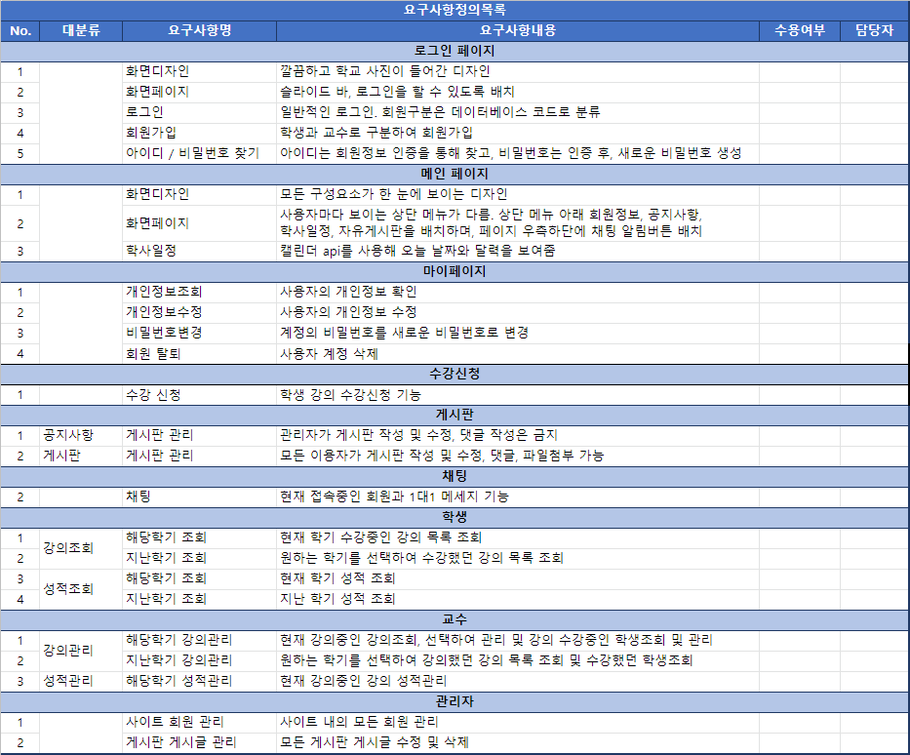
04
프로젝트 산출물 – 요구사항 정의서

Slide 9
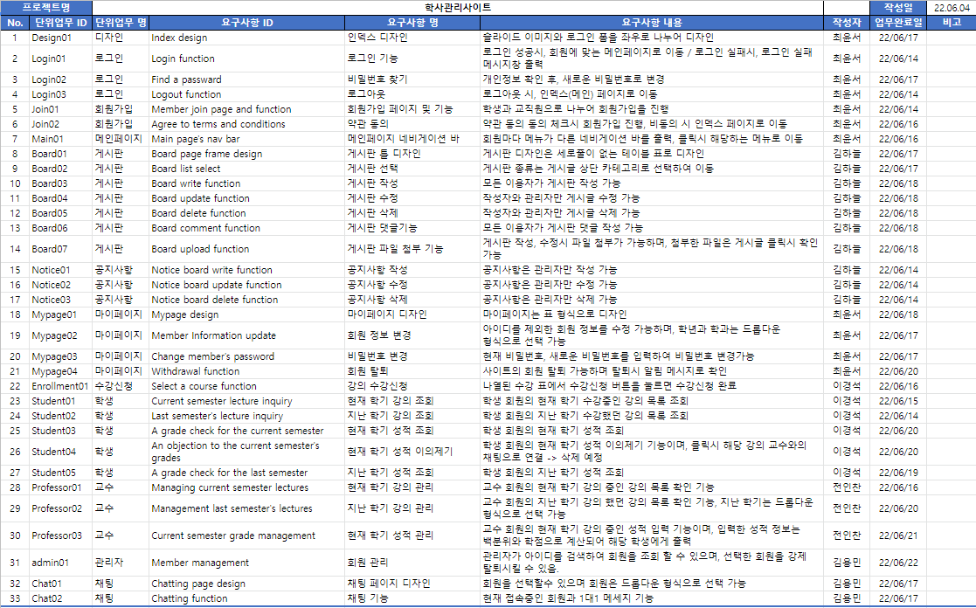
04
프로젝트 산출물 – 단위 업무 정의서

Slide 10
04
프로젝트 산출물 – 팀별 단위 업무
이경석 | 학생(성적조회, 강의조회), 수강신청
김용민 | 채팅, 관리자(회원관리)
전인찬 | 교수(성적입력, 강의조회)
김하늘 | 카테고리 별 게시판, 공지사항, 메인페이지
최윤서 | 회원가입, 마이페이지, 로그인

Slide 11
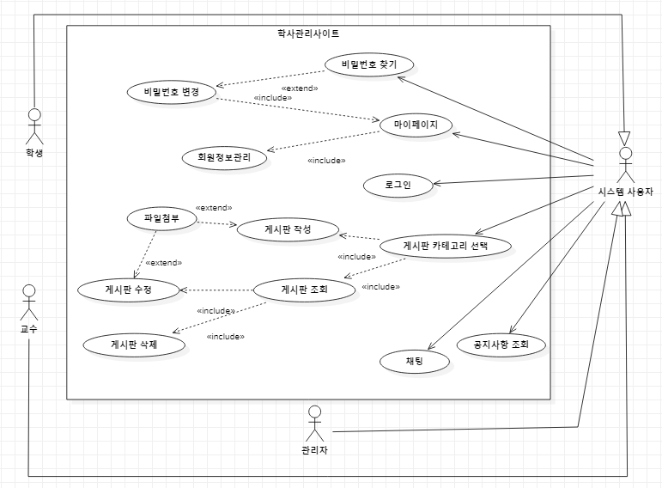
04
프로젝트 산출물 – 유스케이스

Slide 12
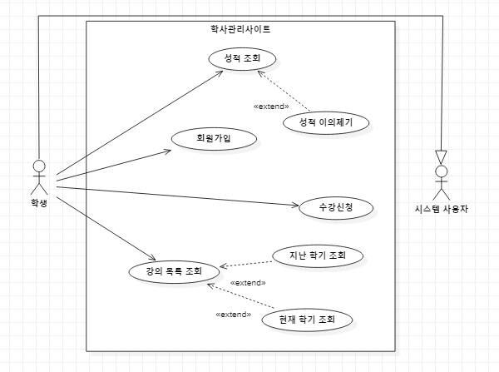
04
프로젝트 산출물 – 유스케이스

Slide 13
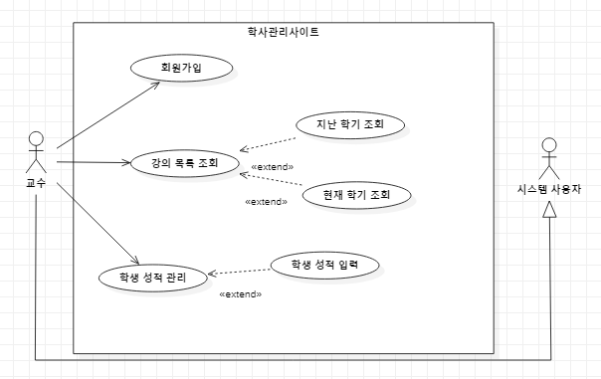
04
프로젝트 산출물 – 유스케이스

Slide 14
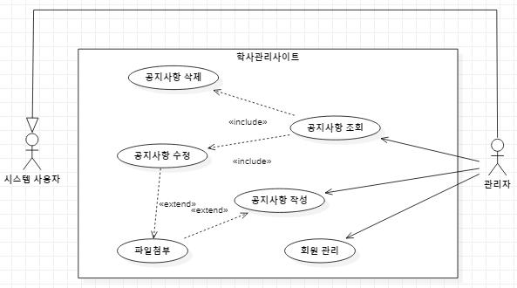
04
프로젝트 산출물 – 유스케이스

Slide 15
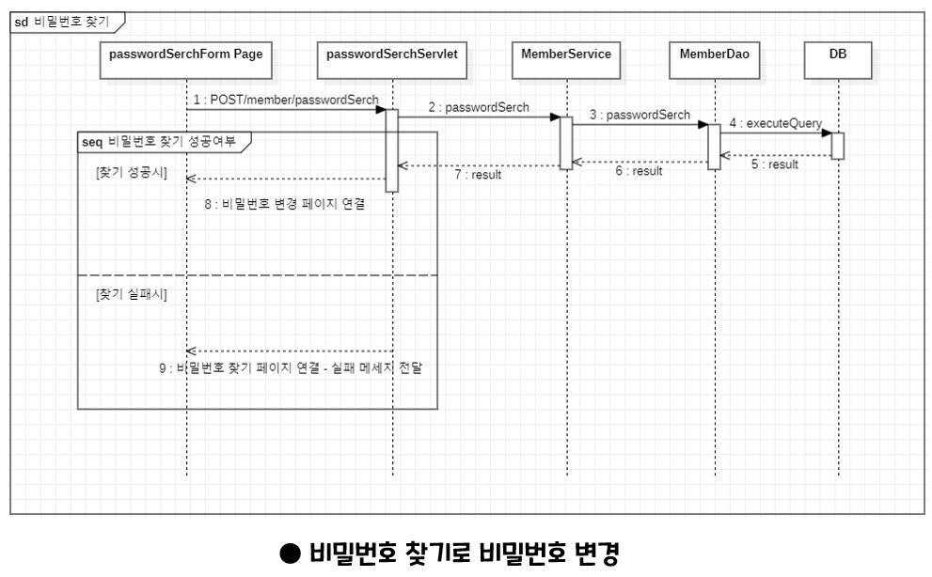
04
프로젝트 산출물 – 시퀀스

Slide 16
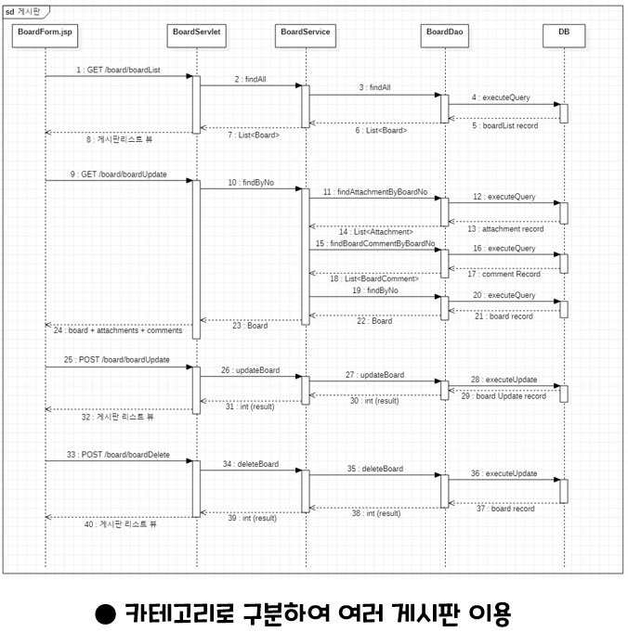
04
프로젝트 산출물 – 시퀀스

Slide 17
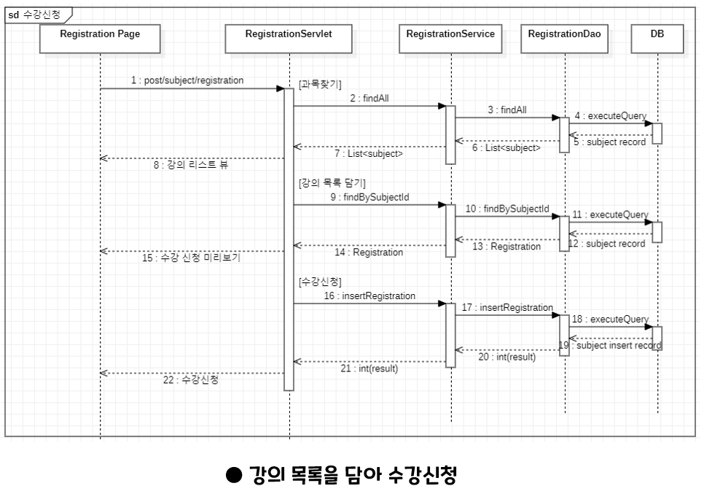
04
프로젝트 산출물 – 시퀀스

Slide 18
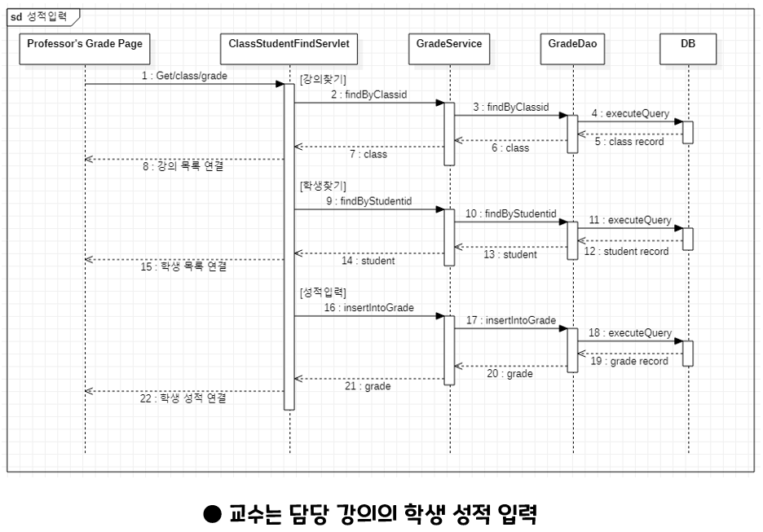
04
프로젝트 산출물 – 시퀀스

Slide 19
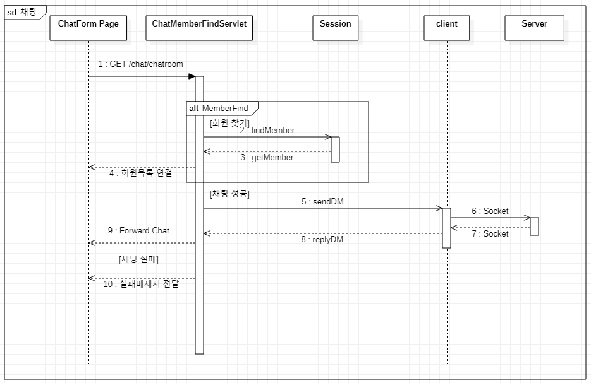

04
프로젝트 산출물 – 채팅

Slide 20
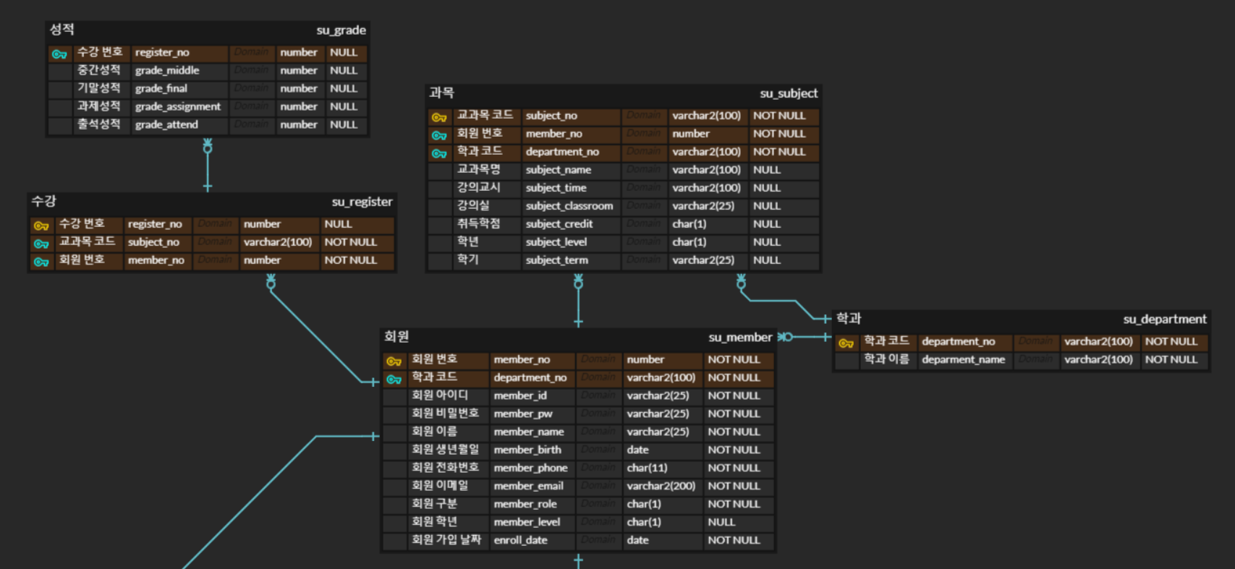
04
프로젝트 산출물 – ERD(학적)
학과
데이터 시작 지점
MemberRole을 이용하여 학생, 교수 관리자로 구분
회원
과목
학교에 저장되어 있는 과목에 대한 데이터
수강
학생들이 수강 신청을 통해 과목 데이터를 받아 이용할 데이터
성적
성적 조회 및 교수의 성적 데이터 조회 및 입력

Slide 21
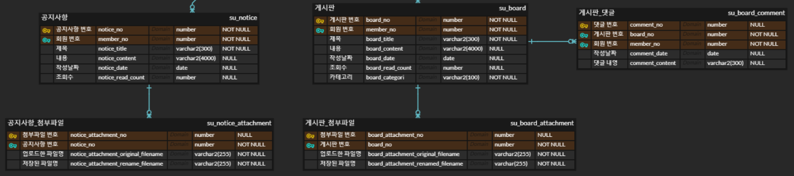
04
프로젝트 산출물 – ERD(게시판)
공지사항
회원에서 MemberRole로 구분하여 관리자만 접근 가능한 테이블
게시판
카테고리로 구분하여 여러 게시판의 데이터를 하나의 테이블로 관리

Slide 22






05
개발 환경

Slide 23

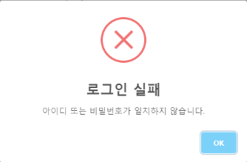
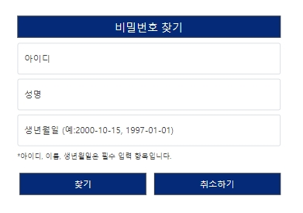
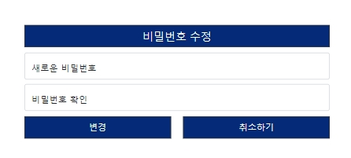
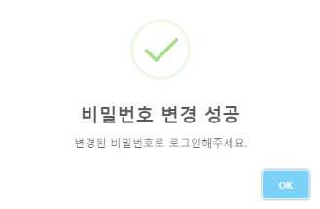
스토리 보드
로그인 & 비밀번호 찾기
시스템 사용자
Summery.
Content_#001 로그인 Content_#002 비밀번호 찾기 Content_#003 비밀번호 수정
1 | 로그인 로그인 실패시 alert으로 알려준다. 로그인시 아이디 저장을 클릭하면 다음 로그인시 아이디가 입력되어 있다.
2 | 비밀번호 찾기 비밀번호 찾기 버튼을 클릭하면 비밀번호 찾기 폼으로 이동한다. 아이디, 성명, 생년월일이 일치하는 회원의 정보가 없다면 alert으로 실패알림, 일치하는 회원이 있다면 비밀번호를 수정할 수 있는 페이지로 이동한다.
3 | 비밀번호 수정 기존 회원 조회 성공시 새로운 비밀번호를 입력하여 수정할 수 있다. 새로운 비밀번호 또한 유효성검사 진행을 한다. 비밀번호 수정 성공시 alert으로 알려준다.
①
②
③

Slide 24

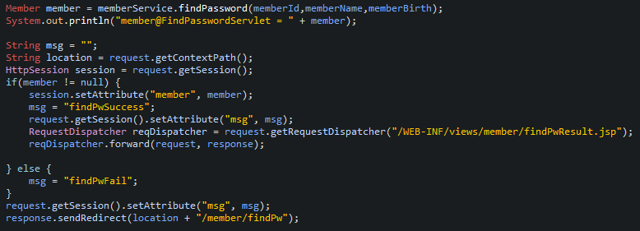
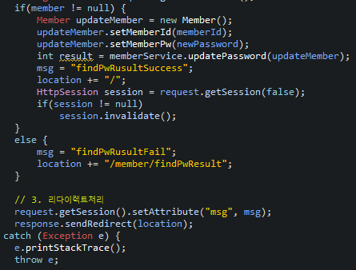
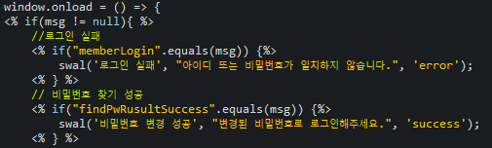
코드 리뷰

Slide 25
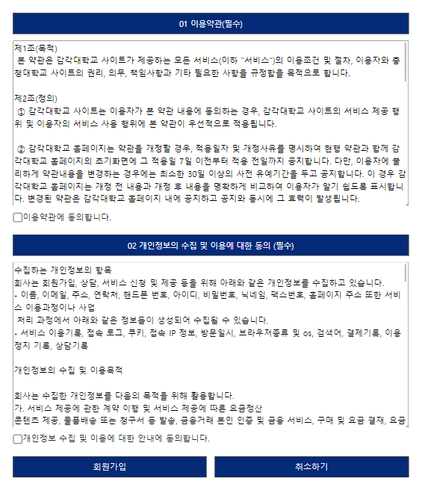
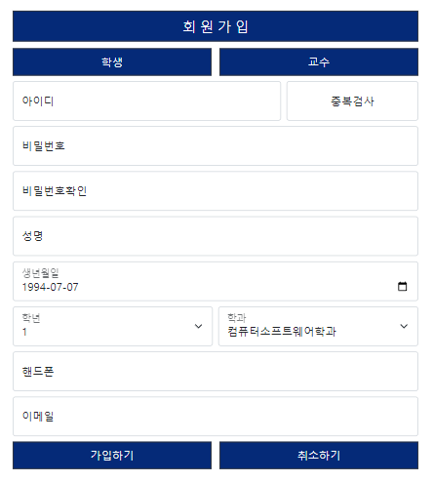
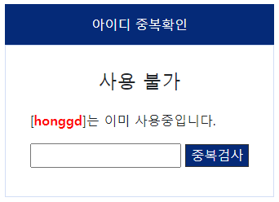
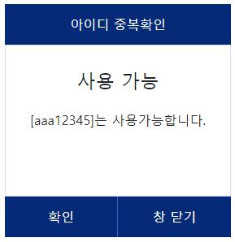
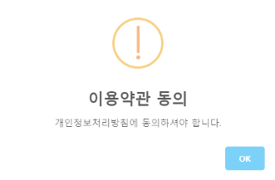
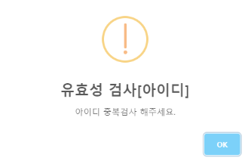
스토리 보드
이용약관 동의 & 회원가입
시스템 사용자
①
②
Summery.
Content_#001 이용약관 동의 Content_#002 회원가입 Content_#003 아이디 중복검사
1 | 이용약관 동의 회원가입시 이용약관 동의가 필수적으로 이루어지며 각 항목마다 미 체크시 회원가입 버튼을 눌러도 회원가입 페이지로 이동할 수 없다.
2 | 회원가입 비밀번호 찾기 버튼을 클릭하면 비밀번호 찾기 폼으로 이동한다. 아이디, 성명, 생년월일이 일치하는 회원의 정보가 없다면 alert으로 실패알림, 일치하는 회원이 있다면 비밀번호를 수정할 수 있는 페이지로 이동한다.
3,4 | 아이디 중복검사 아이디 중복검사를 하지 않은 상태로 가입하기를 누르게되면 뜨는 창이다. 중복검사시 사용가능한 아이디를 찾을 수 있도록 모달창에서 중복검사를 할 수 있다.
④
③

Slide 26
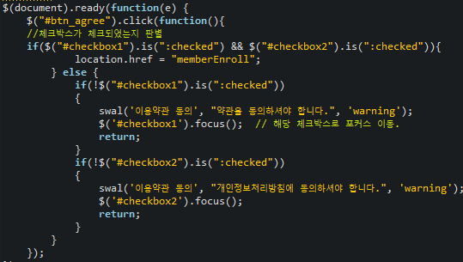
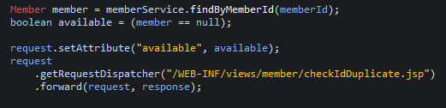
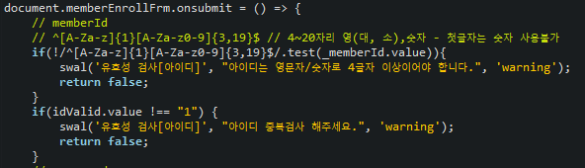
코드 리뷰

Slide 27
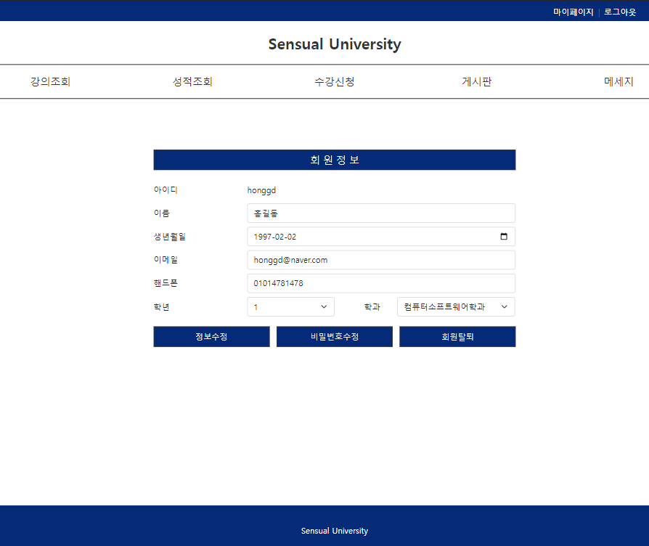
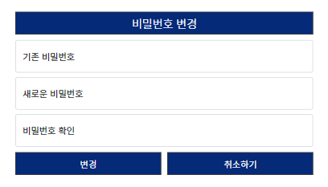
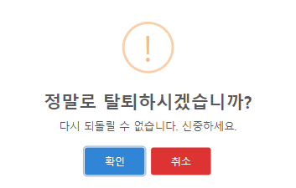
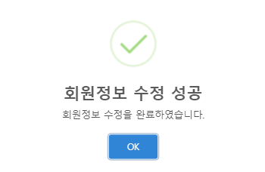
스토리 보드
마이페이지
시스템 사용자
Summery.
Content_#001 정보수정 Content_#002 비밀번호 수정 Content_#003 회원탈퇴
1 | 정보수정 아이디를 제외한 명시된 나머지 정보를 변경할 수 있고 수정 성공시 alert으로 알려준 후 페이지를 리다이렉트 시켜준다.
2 | 비밀번호 수정 비밀번호 수정 버튼을 클릭하면 비밀번호 변경할 수 있는 페이지로 이동한다. 기존 비밀번호가 일치하지 않는다면 변경할 수 없도록 하였다.
3 | 회원탈퇴 회원 탈퇴 버튼을 클릭하면 confirm창이 뜨며 확인 버튼을 누르면 탈퇴되면서 index페이지로 돌아간다.
②
③
①

Slide 28
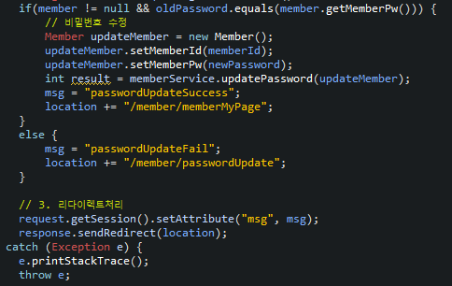
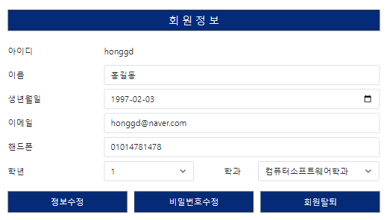
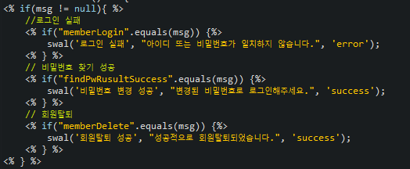
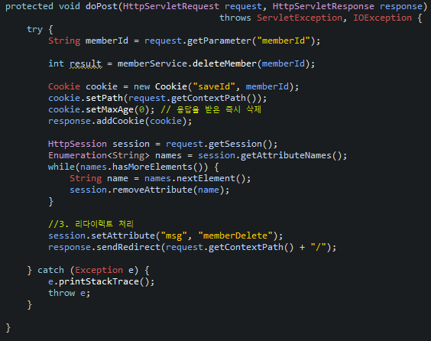
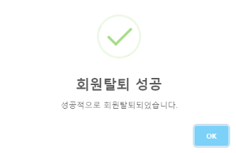
코드 리뷰

Slide 29


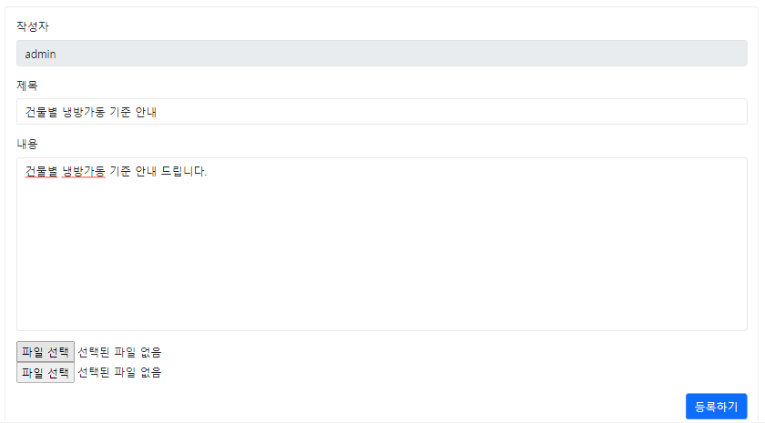
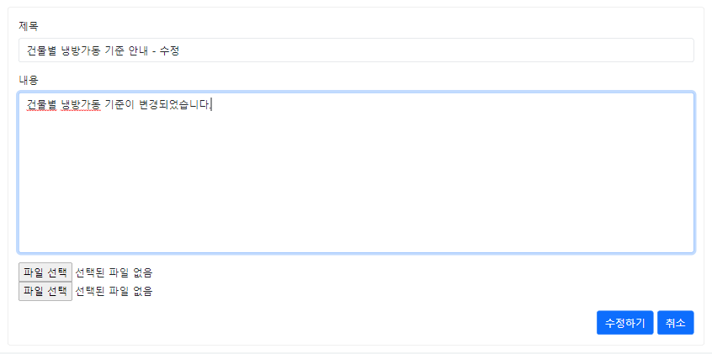
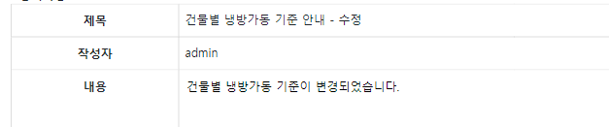
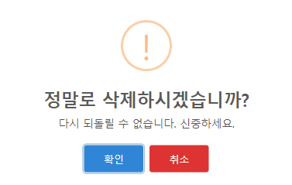
스토리 보드
공지사항 및 게시판
작성 : 시스템 사용자 수정, 삭제 : 관리자 , 작성자
①
Summery.
Content_#001 카테고리 구분 Content_#002 기능 선택 Content_#003 폼 작성 Content_#004 폼 작성 완료 Content_#005 페이징 처리
1 | 카테고리 구분 공지사항, 교내묻고답하기, 스터디 분실물로 나누어서 카테고리를 선택할 수 있다.
2 | 기능 선택 1. 원하는 기능을 선택한다.
3 | 폼 작성 1. 등록하고 싶거나 수정하고 싶은 글을 작성한다.
4 | 폼 작성 완료 폼 작성을 완료한 후 해당 버튼을 클릭한다. 버튼을 누르고 등록이 완료되면 페이지를 리다이렉트 시켜준다.
5 | 페이징 처리 1. 페이징 처리를 통해 간소화
②
②
③
③
④
④
⑤
②

Slide 30
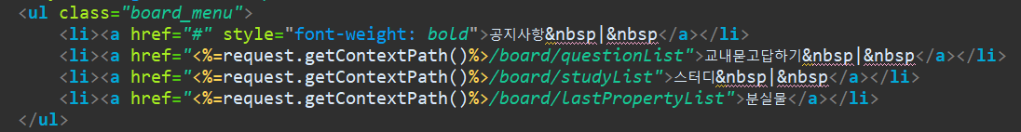

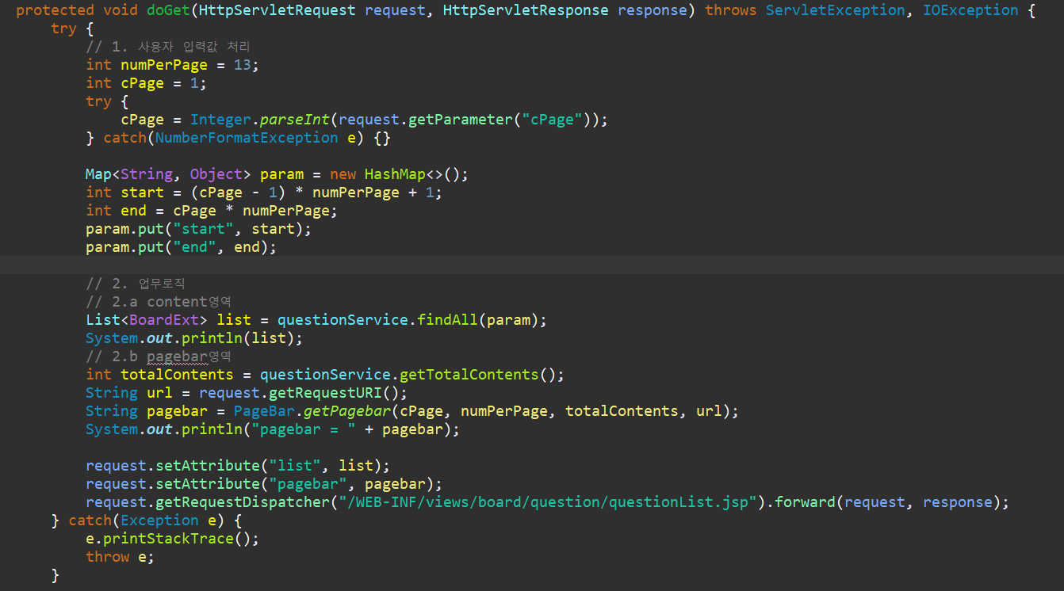
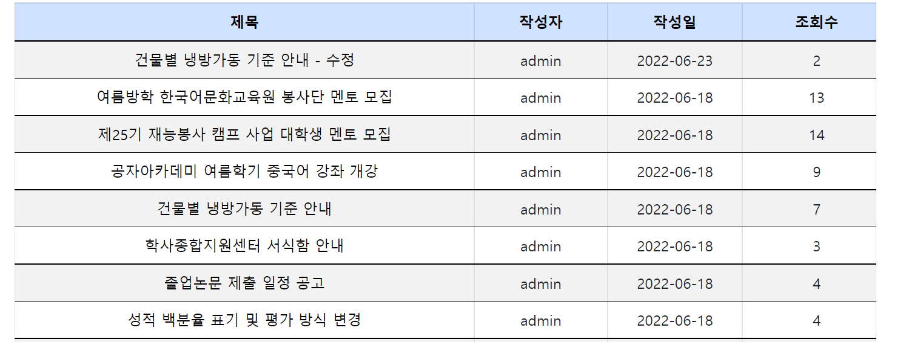
코드 리뷰

Slide 31
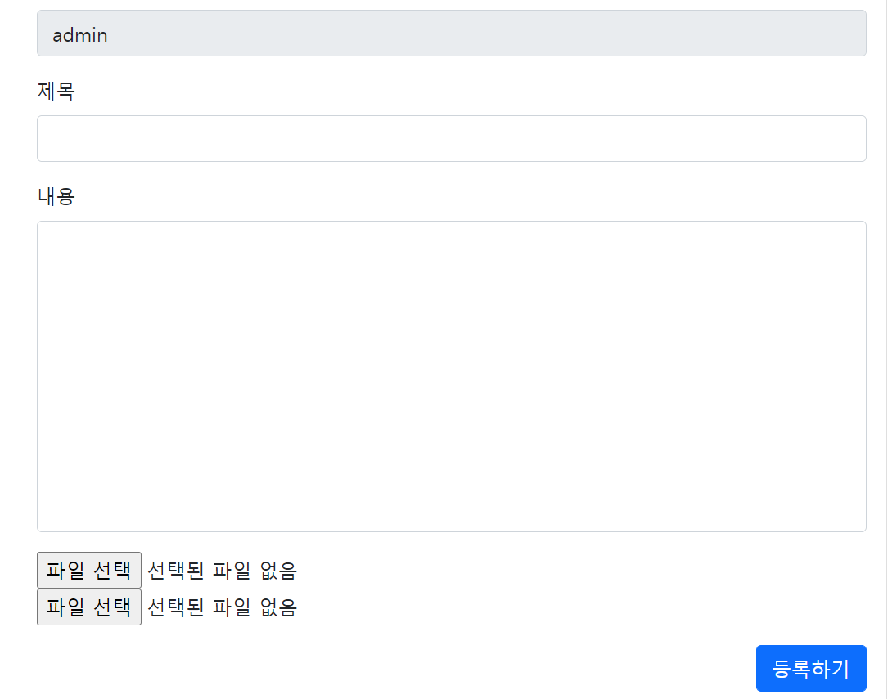


코드 리뷰

Slide 32



코드 리뷰

Slide 33



스토리 보드
댓글 및 첨부파일 다운로드
시스템 사용자
Summery.
Content_#001 댓글 입력 및 첨부파일 클릭 Content_#002 등록 버튼 클릭 Content_#003 입력한 댓글 출력 Content_#004 삭제 버튼 클릭
1 | 댓글 입력 및 첨부파일 클릭 댓글을 입력한다. 1. 다운로드 받고 싶은 첨부파일을 클릭한다.
2 | 등록 버튼 클릭 1. 등록 버튼을 클릭하여 등록한다.
3 | 입력한 댓글 출력 1. 입력했던 댓글을 출력한다.
4 | 삭제 버튼 클릭 삭제하고 싶은 댓글의 삭제 버튼을 클릭하면 댓글이 삭제된다.
①
②
③
④
①

Slide 34


코드 리뷰

Slide 35

스토리 보드
메인 페이지
시스템 사용자
Summery.
Content_#001 navbar Content_#002 슬라이드 Content_#003 캘린더 Content_#004 공지사항 보기
1 | Navbar 로그인한 사람에 따라 navbar가 달라지며, navbar를 통해 페이지를 이동한다.
2 | 슬라이드 사진이 자동으로 넘어가며, 버튼을 통해 원하는 사진으로 이동할 수 있다.
3 | 캘린더 날짜가 있는 부분을 클릭하면 캘린더가 펼쳐진다.
4 | 공지사항 보기 공지사항을 미리 볼 수 있으며, MORE버튼을 통해 공지사항 페이지로 넘어갈 수 있다.
①
②
③
④

Slide 36






코드 리뷰

Slide 37


스토리 보드
수강신청
학생
Summery.
Content_#001 수강과목 나열 Content_#002 수강신청 버튼 Content_#003 수강 완료 alert Content_#004 확인 버튼
1 | 수강과목 나열 수강신청이 가능한 과목들을 확인할 수 있다.
2 | 수강신청 버튼 원하는 과목의 수강신청 버튼으로 수강신청을 할 수 있다.
3 | 수강 완료 alert 수강신청버튼을 누르면 확인 alert창을 확인할 수 있다.
4 | 확인 버튼 Alert창의 확인 버튼으로 수강신청을 완료한다.
①
②
③
④

Slide 38



코드 리뷰

Slide 39



스토리 보드
강의조회
학생
Summery.
Content_#001 현재 수강신청한 과목 나열 Content_#002 수강취소 버튼 Content_#003 수강 취소 alert Content_#004 확인 버튼 Content_#005 지난 학기 수강한 과목 나열
1 | 현재 수강신청한 과목 나열 수강신청 기능에서 신청한 과목들을 확인할 수 있다.
2 | 수강취소 버튼 수강취소 버튼으로 현 학기 강의를 취소할 수 있다.
3 | 수강 취소 alert 취소 버튼으로 확인 alert을 받을 수 있다.
4 | 확인 버튼 Alert의 확인 버튼을 누르면 홈페이지가 reload하여 강의 조회 테이블을 갱신한다.
5 | 지난 학기 수강한 과목 나열 지난 학기에 수강한 과목을 확인 할 수 있다.
①
②
⑤
③
③
④

Slide 40




코드 리뷰

Slide 41

스토리 보드
성적조회
학생
Summery.
Content_#001 현 학기 성적 조회 Content_#002 지난학기 성적 조회
1 | 현 학기 성적 조회 수강신청에서 신청한 과목의 성적을 확인할 수 있다. 현학기 성적은 교수 사용자가 성적을 입력하지 않으면 ‘보이지 않고 성적이 등록된 수업이 없습니다.’ 를 출력한다.
2 | 지난학기 성적 조회 지난학기 수강한 과목의 성적을 확인할 수 있다. 백분위 성적에 따라 학점이 결정된다.
①
②

Slide 42



코드 리뷰

Slide 43

스토리 보드
교수 강의 조회
교수
Summery.
Content_#001 학기 선택 Content_#002 강의 선택 Content_#003 학생 정보
1 | 학기 선택 현재 학기와 지난 학기를 나누어서 원하는 학기의 강의 목록을 확인 할 수 있다.
2 | 강의 선택 드롭박스를 이용하여 원하는 강의를 선택 할 수 있다.
3 | 학생 정보 구분된 학생 정보를 불러온다.
①
②
③

Slide 44





코드 리뷰
교수 강의 조회
교수

Slide 45



코드 리뷰
교수 강의 조회
교수

Slide 46


스토리 보드
교수 성적 관리
교수
Summery.
Content_#001 강의 선택 Content_#002 학생 조회 Content_#003 학생 선택 Content_#004 성적 입력 Content_#005 성적 제출 Content_#006 초기화
1 | 강의 선택 드롭박스를 이용하여 원하는 강의를 선택 할 수 있다.
2 | 학생 조회 선택한 강의를 수강 중인 학생을 조회 할 수 있다.
3 | 학생 선택 성적을 입력할 학생을 해당 열의 출력 버튼을 눌러 선택 할 수 있다.
4 | 성적 입력 학생의 성적을 입력 할 수 있으며, 각 항목의 최대 점수가 미리 표기되어 있고, 키보드와 마우스를 통해 성적입력이 가능하다.
5 | 성적 제출 성적입력 버튼을 눌러 작성한 성적을 입력한다.
6 | 초기화 성적 입력 후, 처음 화면으로 돌아온다.
①
②
③
④
⑤
⑥

Slide 47


코드 리뷰
교수 성적 관리
교수

Slide 48



코드 리뷰
교수 성적 관리
교수

Slide 49


스토리 보드
회원관리
관리자
①
Summery.
Content_#001 회원 구분 Content_#002 아이디 검색 Content_#003 회원 목록 Content_#004 회원 탈퇴 Content_#005 페이징 처리
1 | 회원 구분 전체 회원, 학생 회원, 교수 회원으로 나누어서 회원 목록을 확인할 수 있다.
2 | 아이디 검색 회원의 아이디 검색으로 원하는 회원 목록을 확인 할 수 있다.
3 | 회원 목록 구분한 회원의 목록을 뿌려준다
4 | 회원 탈퇴 회원 탈퇴 버튼을 클릭하여 원하는 회원을 탈퇴시킬 수 있다. 회원 탈퇴버튼을 누르면 Alert창이 뜨며 회원 탈퇴가 완료되면 페이지를 리다이렉트 시켜준다.
5 | 페이징 처리 페이징 처리를 통해 간소화
②
③
④
⑤

Slide 50







코드 리뷰

Slide 51

스토리 보드
채팅
학생, 교수, 관리자
Summery.
Content_#001 회원 입장 Content_#002 회원 선택 Content_#003 채팅 입력 Content_#004 채팅 전송 Content_#005 채팅 출력 Content_#006 회원 퇴장
1 | 회원 입장 채팅 페이지 입장 시, 입장 메시지 출력
2 | 회원 선택 자신이 원하는 상대를 선택하여 1대1 DM 형식으로 채팅 가능
3 | 채팅 입력 자신이 보내고자 하는 메시지 입력
4 | 채팅 전송 채팅 입력 후 Enter 혹은 전송키 클릭 시 자신이 원하는 상대에게 1대1 DM 전송
5 | 채팅 출력 자신이 보낸 메시지, 상대방이 보낸 메시지 출력
6 | 회원 퇴장 회원이 채팅 페이지에서 퇴장 시, 퇴장 메시지 출력
②
①
⑤
⑥
③
④

Slide 52







코드 리뷰

Slide 53
시연 영상
semi project

Slide 54
감사합니다
semi project

